Slide 1
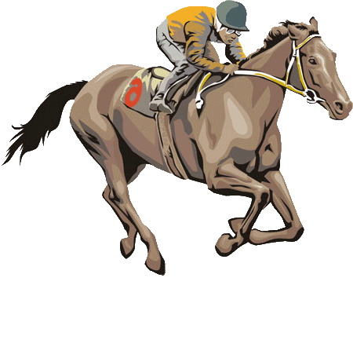
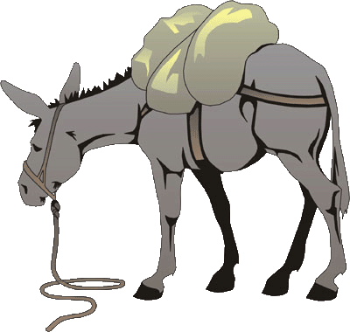
Самые важные «транспортные» домашние животные
Много тысячелетий назад человек впервые обратил внимание на животных, но не как на пищу, а как на средство передвижения.
www.zooclub.ru
Notes:
https://zooclub.ru/samye/transportnye_zhivotnye.shtml

Slide 2
ЛОШАДИ

Slide 3
Лошади, безусловно, - одни из самых важных животных. Оседлав лошадей, человек смог передвигаться гораздо быстрее и на более длинные расстояния, тем самым получив возможность осваивать новые земли. Со временем лошадей стали впрягать в повозки, сани, телеги и прочее, тем самым они помогали в перевозке грузов и людей. В сельском хозяйстве лошадей часто использовали, как тягловую силу. Оценили лошадей и военные. Стоит только вспомнить, что кавалерия до появления техники считалась элитным видом войск.
Notes:
http://zooclub.ru/samye/transportnye_zhivotnye.shtml

Slide 4
СЛОНЫ

Slide 5
В азиатских и африканских странах слоны были незаменимы. Их, конечно, никуда не впрягали, поэтому основное их предназначение было в перевозке людей на своей спине и в переноске тяжестей. Слоны не используют свои скоростные способности на «службе» у людей, но и их обычной скорости передвижения, а также высокой выносливости, хватило, чтобы человек признал его самым важным «транспортным» животным.
Notes:
http://zooclub.ru/samye/transportnye_zhivotnye.shtml

Slide 6
СОБАКИ

Slide 7
Собаки в местах, где снег лежит чуть ли не круглый год, стали незаменимыми перевозчиками. Собачья упряжка обычно состоит из шести и более собак (с одной ведущей собакой-вожаком), саней (ездовые нарты) и погонщика. Ездовых собак необходимо тренировать для этой работы с самого детства. Чтобы стать погонщиком, также необходима специальная подготовка и определенные навыки. Этот «транспорт» в настоящее время заменили снегоходы, но в некоторых районах он актуален, как и прежде.
Notes:
http://zooclub.ru/samye/transportnye_zhivotnye.shtml

Slide 8
СЕВЕРНЫЕ ОЛЕНИ

Slide 9
Еще один «северный транспорт» - северные олени. Упряжное оленеводство, как и собаководство, распространено на Северо-Западе России, Дальнем Востоке и в Сибири. Оленей (от одного и более) запрягают в специальные ездовые нарты (узкие сани), погонщик же, как правило, управляет нартами, сидя в них. Оленьи упряжки для жителей северных широт порой единственное средство передвижения и перевозки грузов.
Notes:
http://zooclub.ru/samye/transportnye_zhivotnye.shtml

Slide 10
ВЕРБЛЮДЫ

Slide 11
В странах Азии (Ближний Восток) и Африки большую популярность получили верблюды. Их используют, как упряжных и вьючных животных. Верблюды обитают и в Австралии, но там их использование в качестве транспорта не развито. Верблюды хорошо приспособлены к жизни в засушливых местах, они выносливые и сильные животные. Эти качества ценились во все времена, особенно во время войн (Средневековье, Античность) и в период развития торговли.
Notes:
http://zooclub.ru/samye/transportnye_zhivotnye.shtml

Slide 12
ОСЛЫ

Slide 13
Считается, что прежде, чем оседлать лошадь, человек оседлал осла. На осле не только передвигались верхом, но и активно использовали его, как гужевой и вьючный транспорт. Это небольшое животное способно унести на своей спине вьюк весом до 75% от массы своего тела, а запряженное в повозку с грузом, в 3-4 раза превышающим его собственный вес, может пройти порядка 30 км. Как и человек, осел способен работать по 8-10 часов в день с одним перерывом. Эти качества просто не могли остаться незамеченными.
Notes:
http://zooclub.ru/samye/transportnye_zhivotnye.shtml

Slide 14
БЫКИ

Slide 15
В некоторых азиатских странах быков использовали не только для получения мяса и шкуры и в качестве тяговой силы в сельском хозяйстве, но и в качестве гужевого транспорта. В Пакистане, Вьетнаме, Индонезии и Камбодже долгое время запрягали быков в двухколесную повозку, но в современном мире такая упряжка применяется только для соревнований.
Notes:
http://zooclub.ru/samye/transportnye_zhivotnye.shtml

Slide 16
СТРАУСЫ

Slide 17
Не всех животных человек оседлал из практических соображений. Например, самую крупную в мире птицу «поставили под седло» для развлечения. Страусиные скачки, когда птицы бегут наперегонки, управляемые сидящим на их спине человеком (жокеем), устраиваются только в Австралии, ЮАР и США. В качестве «полноценного транспорта» страусов (Struthio camelus) никогда не использовали.
Notes:
http://zooclub.ru/samye/transportnye_zhivotnye.shtml

Slide 18
СВИНЬИ

Slide 19
Свиная упряжка – звучит нелепо, но это факт. Свиньи неплохо поддаются дрессировке, поэтому в старину их запрягали в сани или навьючивали на них тяжелую поклажу, отправляясь в поля. Свиньи могли даже перевозить детей на своих спинах. Чтобы свиньи выполняли такую работу, хозяева должны были много тренировать их, используя только лакомства и похвалу.
Notes:
http://zooclub.ru/samye/transportnye_zhivotnye.shtml

Slide 20
ЧЕЛОВЕК

Slide 21
Столько животных используется в качестве упряжных животных, а чем сам человек хуже? В странах Южной Азии долгое время был распространен такой вид транспорта, как рикша, – повозка, которую тянет человек. Подобные повозки были также распространены в Париже в 17-18 веках. Существует это своеобразное одно- или двухместное такси и в настоящее время. Попытки в некоторых азиатских странах запретить рикши привели к забастовкам. Стоит также отметить, что в последние годы рикши часто используются во время свадеб.
Notes:
http://zooclub.ru/samye/transportnye_zhivotnye.shtml

Slide 22
Использование животных в качестве транспорта не только существенно облегчило жизнь людям, но и открыло перед ними новые земли и возможности. Некоторые их таких важнейших «транспортных» животных не потеряли своей популярности и поныне, а другие же - отошли на второй план, уступив место механической технике.
Notes:
http://zooclub.ru/samye/transportnye_zhivotnye.shtml

